Slide 1





2602088115 - Hans Wiryawan
2602075402 - Juwan Jatmiko
2602106710 - Kenzo Kiongoro Ng
2602114795 - Owen Nathaniel Slamet
2602112253 - Ferdinand Darmawan

Slide 2
Chronology of events
Introduction
Objective
Project
3D Idea
Documentation
Our Management
Mock Up
Live Demo

Slide 3
Introduction
PintuFilm adalah sebuah website yang memberikan pengalaman streaming film, anime, dan serial TV secara global. Di Pintu Film, kami menghadirkan akses mudah ke koleksi terbesar dari segala genre favorit Anda, dari aksi penuh adrenalin hingga drama yang mendalam. Dengan teknologi mutakhir, kami memastikan setiap pengguna dapat menikmati konten favorit mereka di mana saja dan kapan saja.

Slide 4


Objective
Menyediakan Konten Berkualitas Tinggi: Menawarkan pilihan film dan serial TV dari berbagai genre dan negara.
Meningkatkan Aksesibilitas: Memungkinkan pengguna untuk menonton konten di berbagai perangkat (smartphone, tablet, laptop, smart TV).

Slide 5

Project Pages
01
05
02
06
03
07
04
08
Home Page
Popular Movie Page
Login Page
Movie Detail Page
Sign Up Page
Profile Page
Movie Page
About Us Page

Slide 6
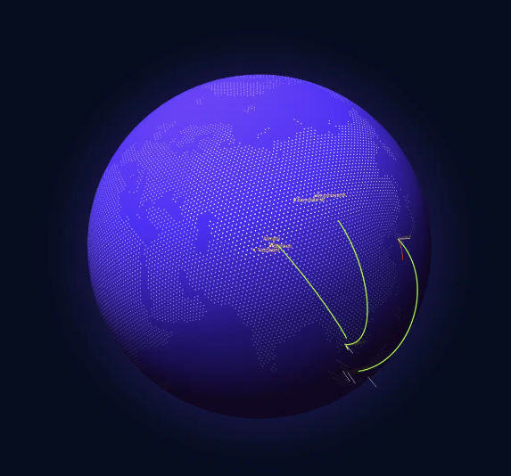

3D Idea
Globe of Movies
We decide to use a globe that will show the top movies on its continent so you can swipe the globe and see the movie which is top in their continent.

Slide 7
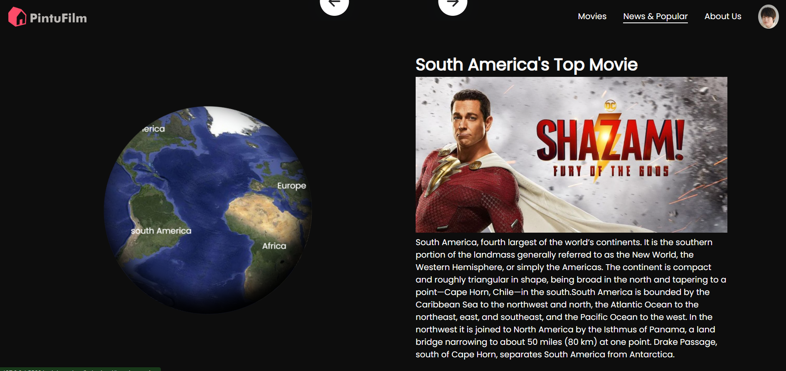
3D Idea

Slide 8

Documentation

Slide 9



Documentation - Programming Languages

Slide 10
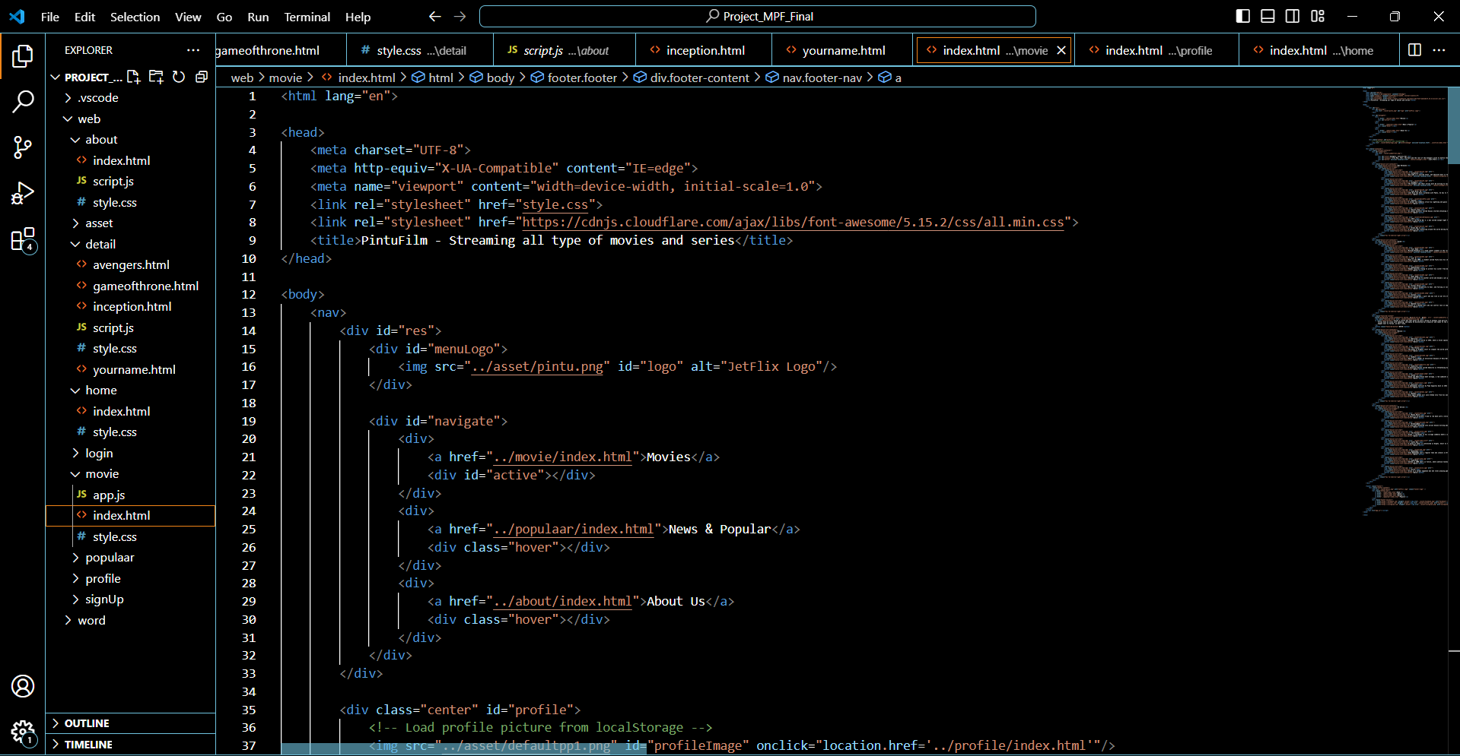
Documentation - Real Coding

Slide 11
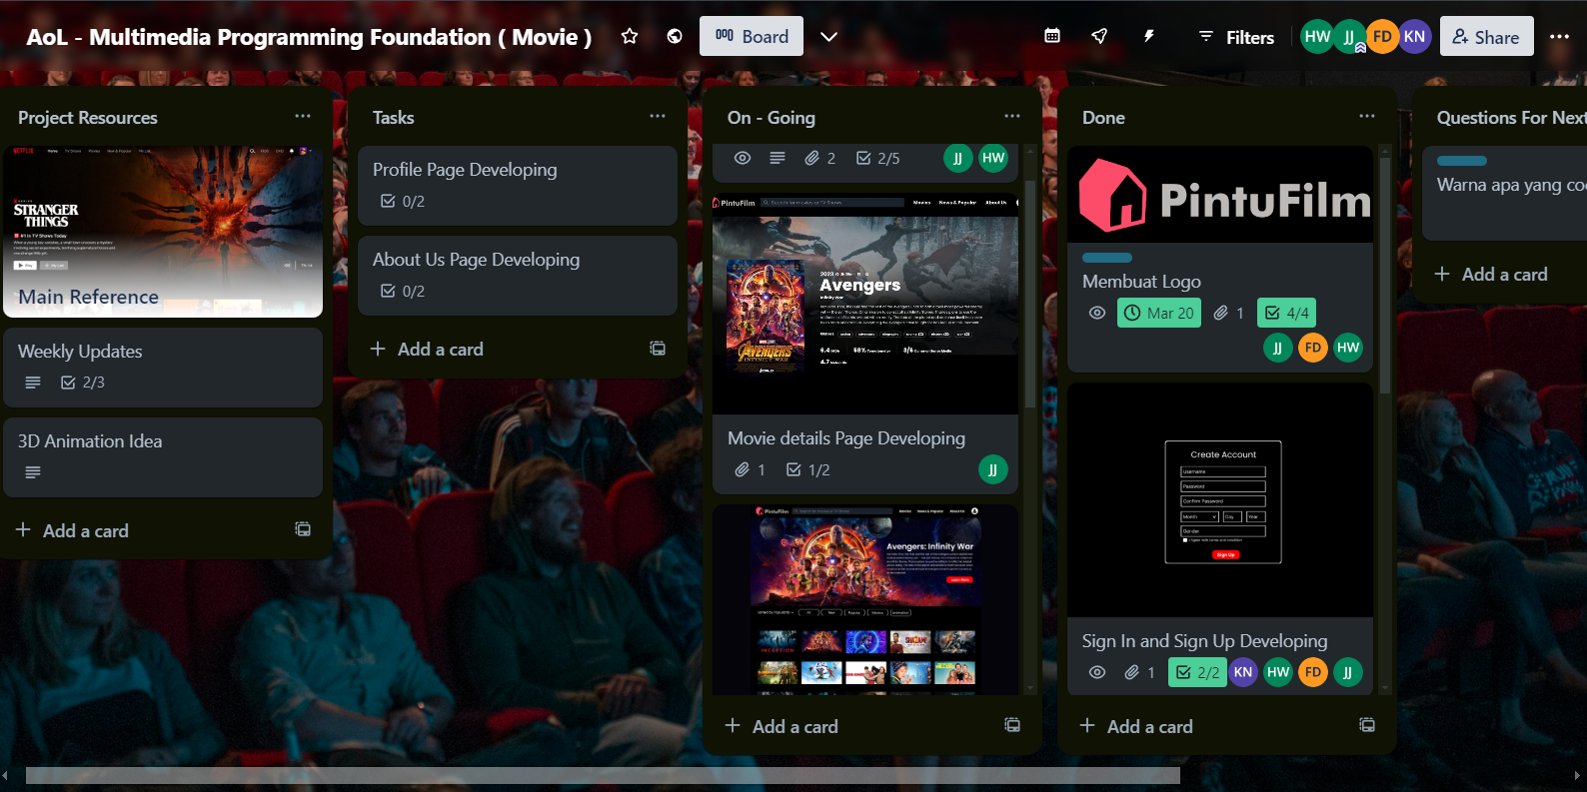

Our Management

Slide 12
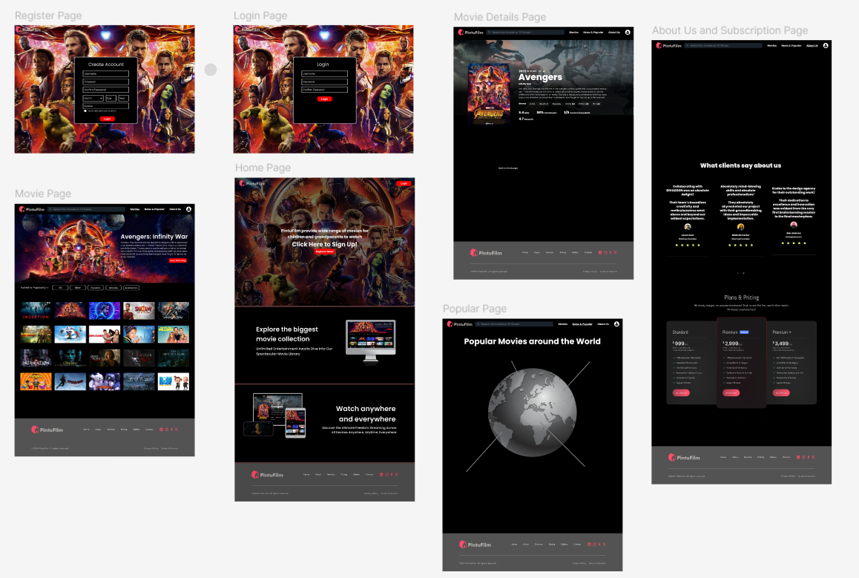
Mock Up
https://www.figma.com/design/9qER1smvTGEe4rlVarr6gB/MPF---PintuFilm?node-id=0-1&t=3kSuT7XYTuKlSQUR-0

Slide 13

Present
Live Demo
Demo Live dari website yang kami buat

Slide 14
Thanks!

